Slide 1
Проект «Оптимизация процесса взаимодействия между структурными подразделениями БУ ВО «ЦКРИ «Семь Ступеней» при составлении плана получения услуг инвалидам»
Цель – сокращение времени взаимодействия между отделениями при составлении плана получения услуг
Руководитель проекта:
Гринева И.А. – директор
БУ ВО «ЦКРИ «Семь Ступеней»»
Заказчик проекта:
Сергеева О.В. - министр социальной защиты Воронежской области
Потребитель:
Получатели услуг, сотрудники учреждения
г. Воронеж, 2024

Slide 2
Диагностика исходного состояния процесса. Анкетирование №1

Slide 3
Паспорт проекта

Slide 4
Диагностика исходного состояния процесса. Карта текущего состояния.

Slide 5
Диагностика исходного состояния процесса. Статистический анализ №1

Slide 6
Выявленные проблемы при диагностике исходного состояния процесса
1
Выявленная проблема
Материальные затраты
2
Выявленная проблема
Временные затраты
3
Выявленная проблема
Несогласованность действий
4
Выявленная проблема
Несвоевременное получение информации

Slide 7
Проектирование. Карта целевого состояния процесса.

Slide 8
Проектирование. Карта идеального состояния процесса.

Slide 9
План мероприятий по достижению целевых показателей проекта

Slide 10
Реализация плана мероприятий по достижению целевого состояния проекта
Организация взаимодействия между отделениями
Установка регламента взаимодействия между отделениями

Slide 11
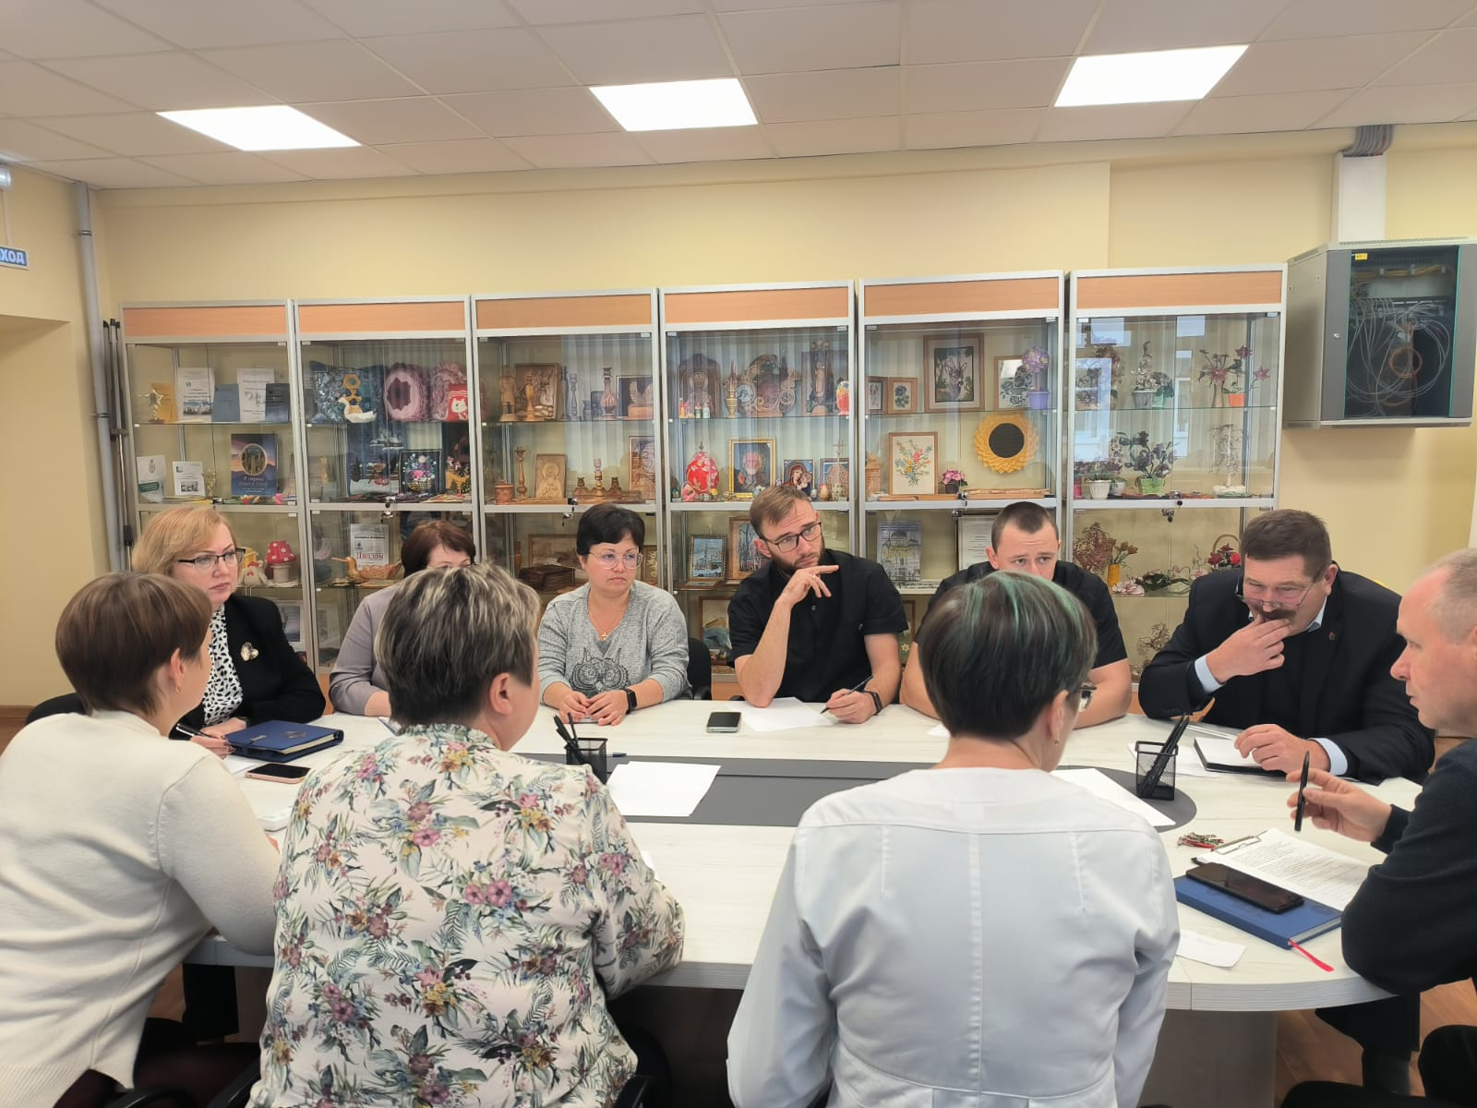
Реализация плана мероприятий по достижению целевого состояния проекта
Создание общедоступной для всех специалистов электронной папки для обмена информацией между отделениями
Расширение перечня решаемых задач реабилитационно-экспертной комиссии

Slide 12
Диагностика мониторинга изменения процесса. Анкетирование №2

Slide 13
Диагностика мониторинга изменения процесса. Статистический анализ №2

Slide 14
Спасибо за внимание !

